Slide 1
상 병
자비스
JARVIS
2019 10 25 ~
Rp+ A
국직굵직
김성진 이건철 정원석 조정민

Slide 2
Cpl. JARVIS VIDEO
상 병
자비스
JARVIS
2019 10 25 ~
Rp+ A
Notes:
Web단 기술

Slide 3
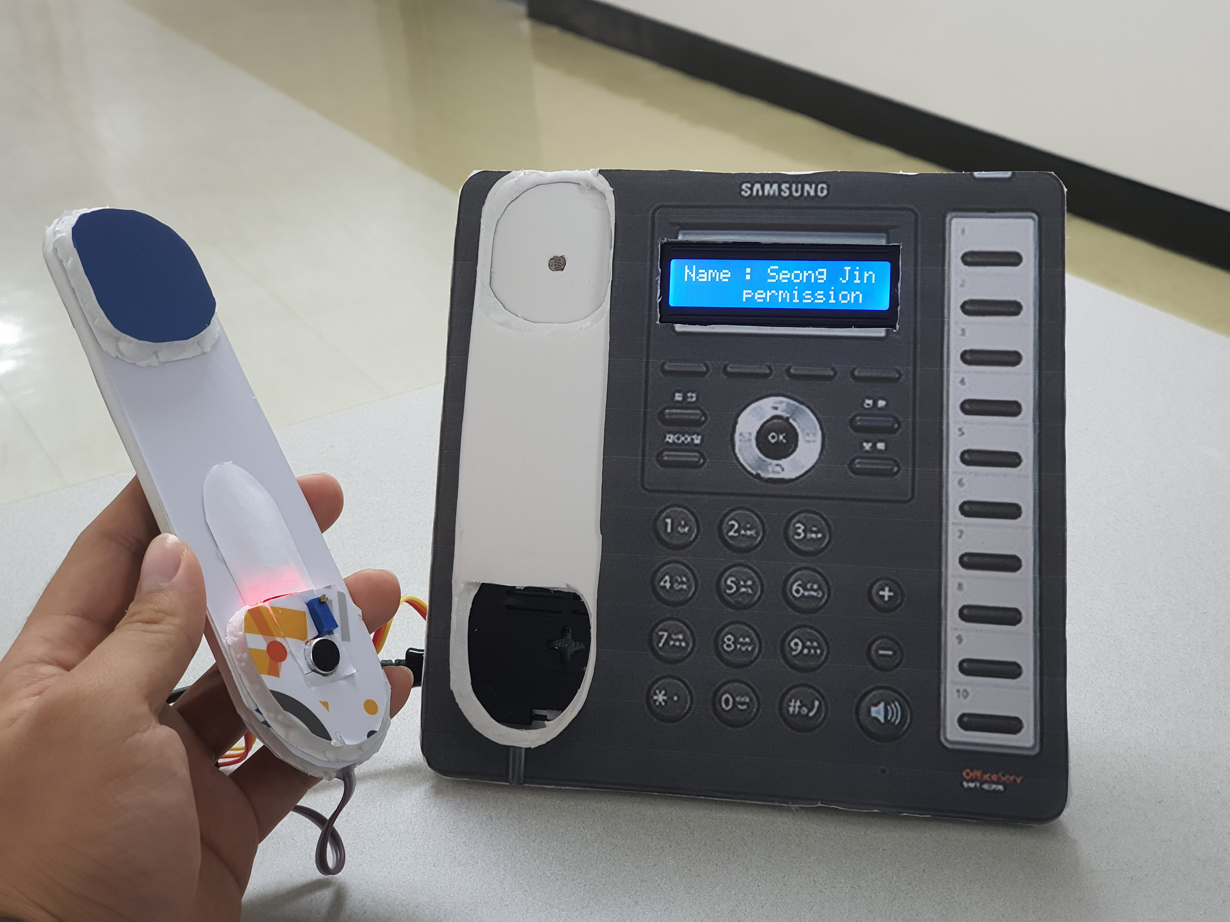
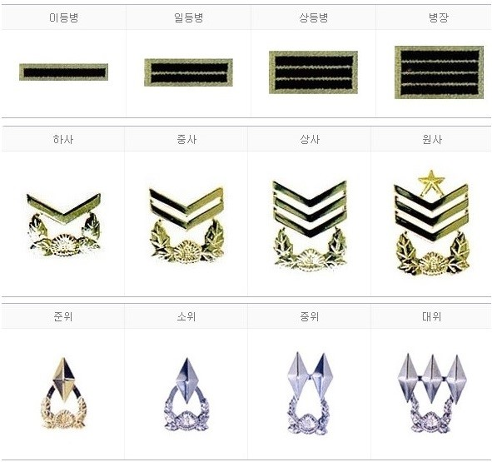
LET’S JARVIS
상 병
자비스
JARVIS
2019 10 25 ~
Rp+ A
Notes:
Web단 기술

Slide 4


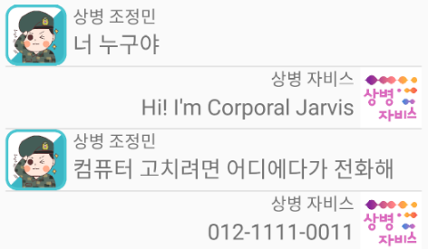
Cpl. JARVIS APP
상 병
자비스
JARVIS
질의/ 답변 텍스트 내용
대화식 출력
2019 10 25 ~
Rp+ A
RFID 카드 분실 시 보안유지용
자비스 ON/OFF 버튼
Notes:
Web단 기술

Slide 5
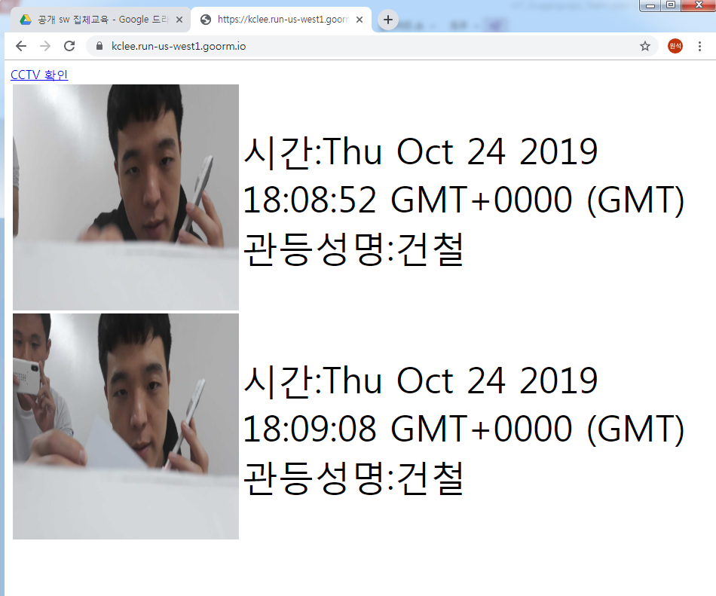
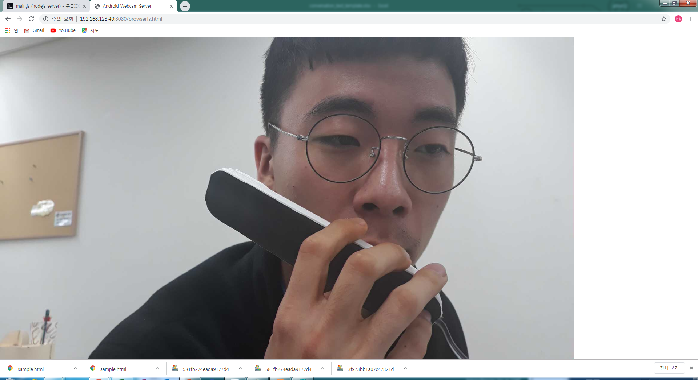
Cpl. JARVIS WEB
Picture/ Time
CCTV
상 병
자비스
JARVIS
2019 10 25 ~
Rp+ A
Notes:
Web단 기술

Slide 6
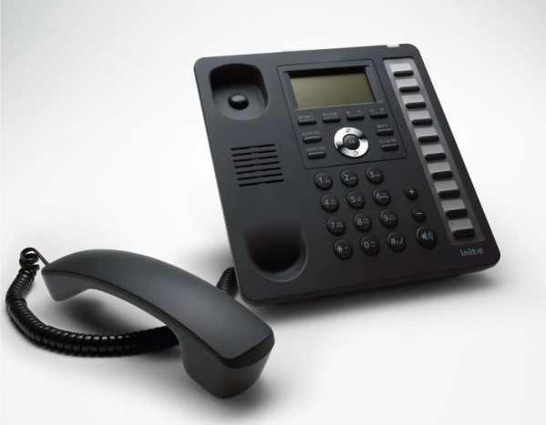


Cpl. JARVIS HARDWARE DESIGN
상 병
16 X 2 LCD
조도센서
자비스
RFID 센서
JARVIS
2019 10 25 ~
사운드 센서
Rp+ A
Notes:
전화기 모토의 하드웨어의 역할: 3개의 센서들의 (사운드, 조도, RFID)의 기능을 제어 순대로 설명해 줘도 괜찮을 거 같음.
2가지 방식: 각 파트를 설명하고 이를 마지막에 어떤 원리인지 종합하는 방법과, 전체 알고리즘을 선 설명 후 각 파트 분석 및 소스코드로 들어가는 방법

Slide 7
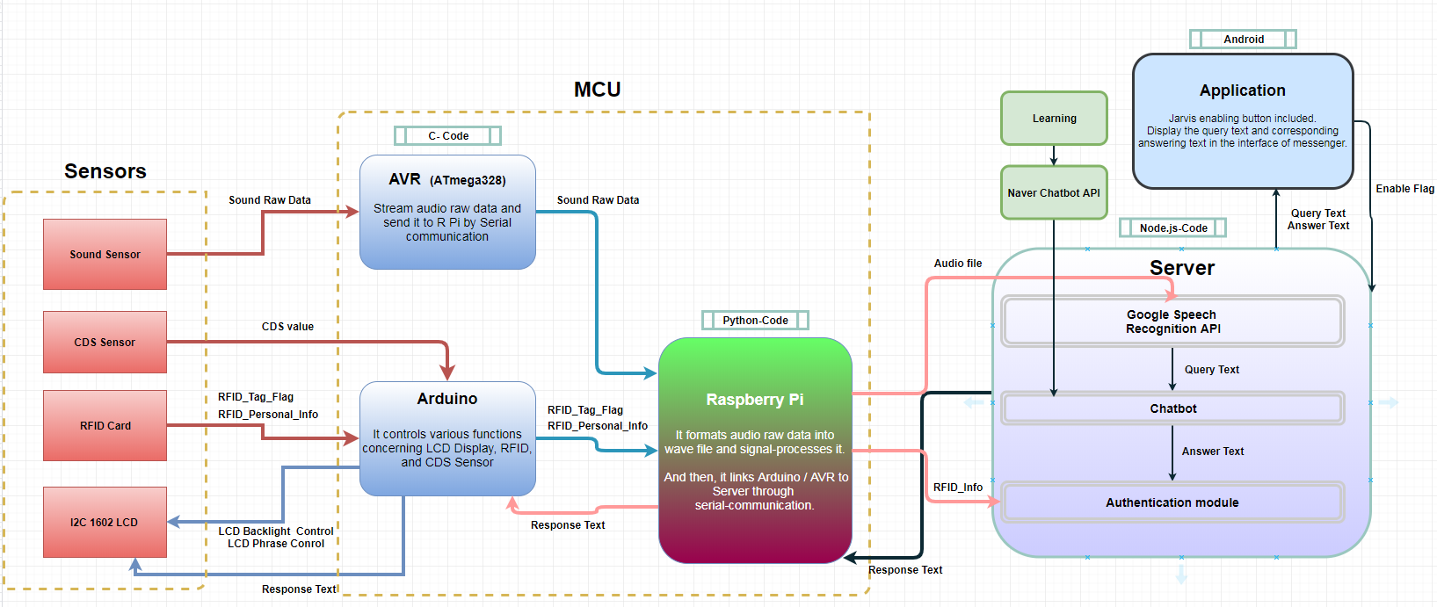
Block-Diagram of Cpl. JARVIS

Slide 8
상 병
자비스
JARVIS
감사합니다
2019.10.25
2019 10 25 ~
Rp+ A

